Slide 1


Programación
DDTeC 2022/2023 – Prof: Jordi Virgili

Slide 2
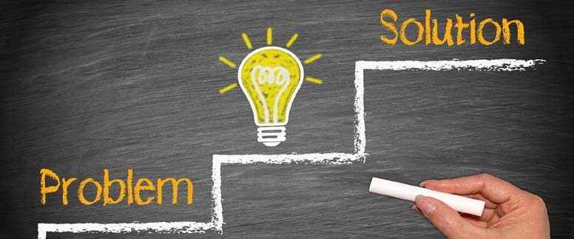
Cómo abordamos un problema?
Detección del problema
Analizar el problema
Diseñar / pensar algoritmo que solucione el problema
Preciso
Detallado
claro
Codificar el algoritmo

Slide 3

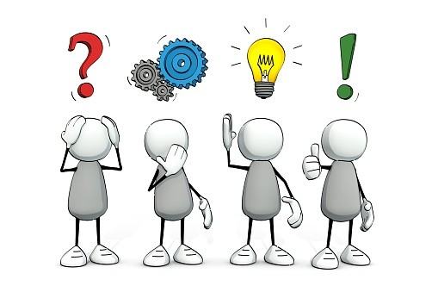
Qué es programar?

Slide 4

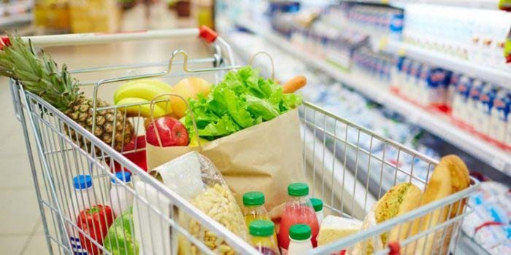
Conceptos básicos
El trabajo de programar es algo que todos hacemos cada día inconscientemente. Un programa no es mas que una secuencia de instrucciones, con ciertas condiciones que se deben realizar para alcanzar un objetivo.
Ejemplos de programas que hacemos en la vida diaria pueden ser :
Atarse las zapatillas
Hacer un bocadillo
Hacer transbordos en bus

Slide 5
Conceptos básicos
Programa Buscar algo que ver en la TV
Inicio
Encender el televisor
Coger el mando a distancia
Ponernos cómodos en el sofá preferido de casa Seleccionar el primer canal de televisión
Mientras no nos guste el programa y no nos cansemos de cambiar canal hacer Cambiar canal
Fin Mientras
Si nos gusta el programa entonces
Ver programa del canal selecionado
Sino
Apagar el televisor leer un libro
FinSi Fin Programa

Slide 6
Conceptos básicos
Programa Buscar algo que ver en la TV:
Inicio
Ponernos cómodos en el sofá preferido de casa
Coger el mando a distancia
Encender el televisor
Seleccionar el primer canal de televisión
Mientras no nos guste el programa y no nos cansemos, hacer:
Cambiar canal
Fin Mientras
Si nos gusta el programa entonces:
Ver programa del canal seleccionado
Sino
Apagar el televisor
Leer libro
Fin Si
Fin Programa

Slide 7
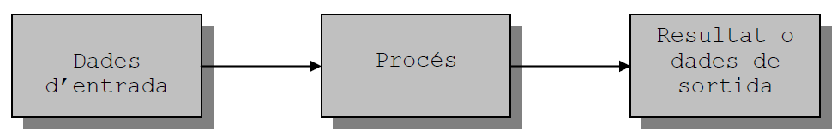
Concepto de programa
En Informática, un programa es una secuencia de instrucciones que el ordenador debe ejecutar para producir un resultado.
El esquema básico de un programa de ordenador es el siguiente:
Los datos de entrada son los datos que pedimos al usuario del programa para obtener un resultado mediante un proceso. Este proceso es la serie de instrucciones que el ordenador ejecuta. Con el fin de comunicar al ordenador las instrucciones que el programador quiere, se utiliza un lenguaje de programación.

Slide 8
Conceptos básicos
Un lenguaje de programación es el lenguaje que utiliza un programador para comunicarle al ordenador la secuencia de instrucciones que forman parte de un programa.
Un lenguaje de programación tiene un conjunto de palabras clave que le son propias, y que tienen un significado bien definido. En el caso del ejemplo del zapping, estas palabras propias del lenguaje son las subrayadas.

Slide 9
Conceptos básicos
Algoritmo: Conjunto ordenado y finito de instrucciones que conducen a la solución de un problema
¿Cómo debe ser un algoritmo?
Secuencial: Los algoritmos operan de forma secuencial.
Preciso: Los algoritmos deben ser precisos, no pueden ser ambiguas o subjetivos.
Ordenado: Los resultados obtenidos del proceso sobre el input al finalizar la ejecución del algoritmo.
Finito: Debe tener un final, no puede prolongarse en el infinito.
Definido: Un mismo algoritmo, dado los mismos elementos de entrada (input), debe dar los mismos resultados.

Slide 10
Representación de los algoritmos
Un algoritmo puede ser representado mediante muchos tipos de notaciones. Una manera muy simple es con una lista de frases expresadas con sus palabras (pseudocódigo), tal como se ha visto en el ejemplo de zapping. Esta es una aproximación suficiente para hacerse una idea de las tareas a realizar. Ahora bien, también es un sistema que puede ser ambiguo y resultar confuso para algoritmos complejos.
Entre estos están los diagramas de flujo y los diagramas UML.
Diagramas: Son esquemas que permiten representar los procesos y su secuencialización por la resolución de un problema en concreto.
Texto: Los algoritmos se pueden representar mediante el uso de frases que dan solución a un problema (pseudocódigo)

Slide 11
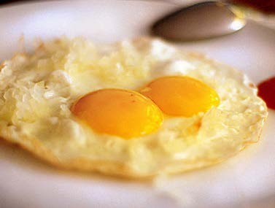
Ejemplos de algoritmos y diagrama de estados
Coger dos huevos de la nevera.
En su defecto, ir de ello a comprar.
Coger sal y aceite del armario.
En su defecto, ir de ello a comprar.
Poner aceite en la sartén.
Poner la sartén al fuego.
Mientras el aceite no esté caliente, hay que esperar.
Por cada huevo hay que hacer lo siguiente:
Romperlo y poner el contenido en la sartén.
Poner sal.
Mientras los huevos no estén fritos, hay que esperar.
Sacar los huevos de la sartén y servirlos.

Slide 12
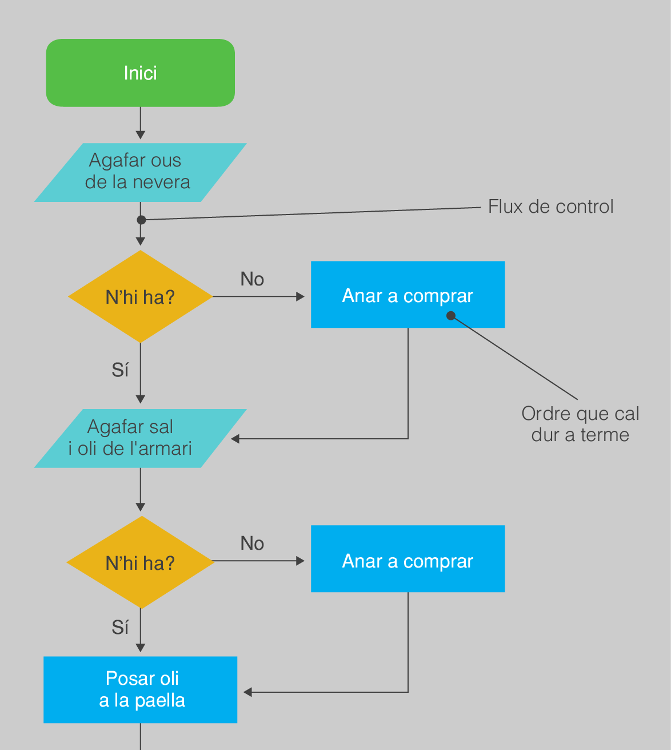
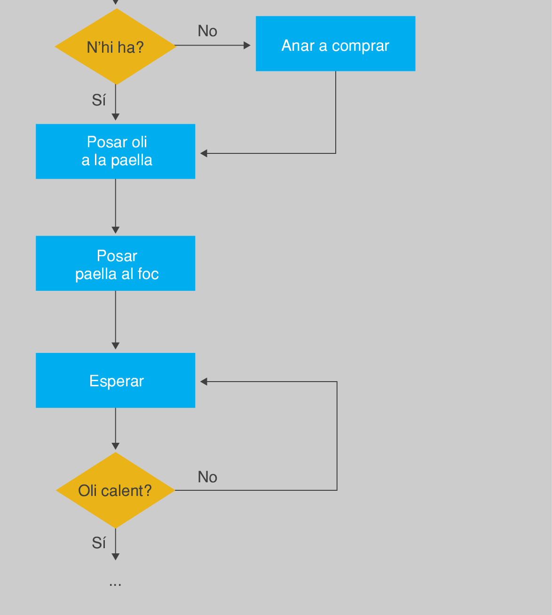
Exemples d’algorismes

Slide 13
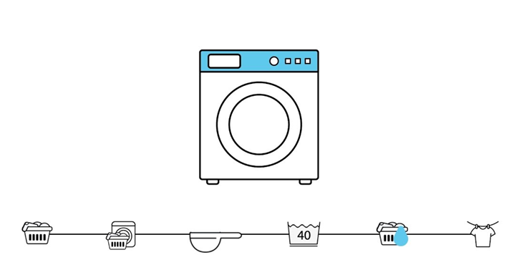
Ejemplos de algoritmos

Slide 14
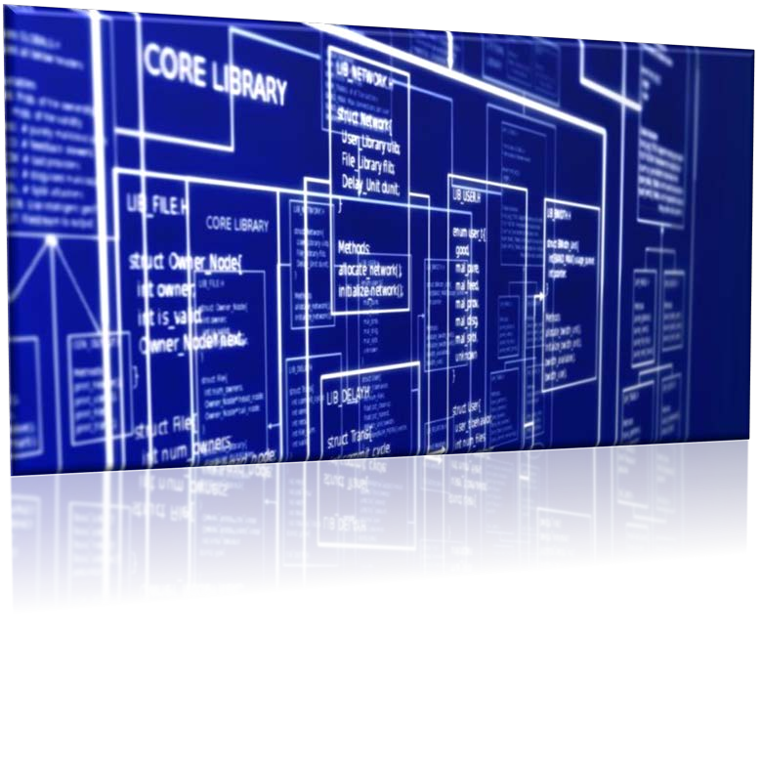
Gràcies!

